Slide 1
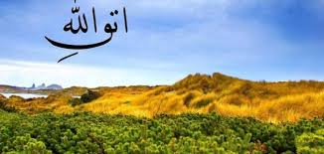
স্বাগতম

Slide 2
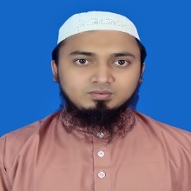
পরিচিতি
শিক্ষক পরিচিতি
পাঠ পরিচিতি
অধ্যায়ঃ ৩য়
পাঠ ৫
হজ
মোঃ মাকসুদুর রহমান
সহকারী শিক্ষক
দিদার মডেল হাই স্কুল
আদর্শ সদর, কুমিল্লা
মোবাইল-০১৮১৫৪২৩৩১৭
maksudurrahman1990@gmail.com

Slide 3
শিখনফল
এ পাঠ শেষে শিক্ষার্থীরা
১। তাকওয়ার ধারণা ব্যাখ্যা করতে পারবে।
২। তাকওয়ার গুরুত্ব ব্যাখ্যা করতে পারবে।

Slide 4
পরিচয়
তাকওয়া

Slide 5
গুরুত্ব

Slide 6
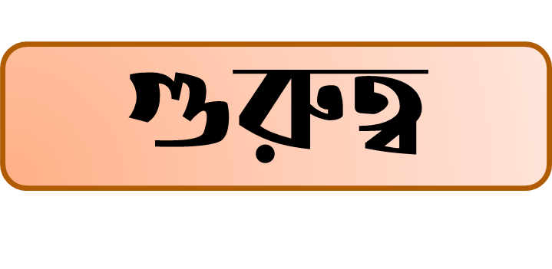

Slide 7
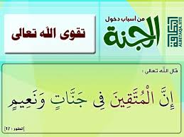
নৈতিক জীবনে তাকওয়ার প্রভাব

Slide 8
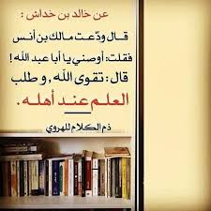

Slide 9
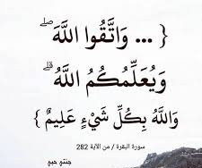
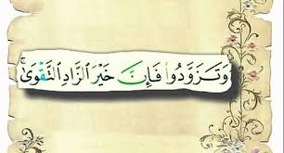
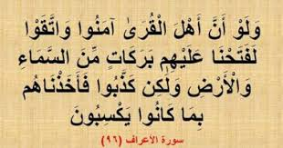
বাড়ির কাজ
এককথায় উত্তর দাও।
১। তাকওয়া শব্দের অর্থ কী?
২। তাকওয়ার শব্দের ব্যবহারিক অর্থ কী?
৩। তাকওয়া কাকে বলে/
৪। মুত্তাকী কে?
৫। আল্লাহর নিকট সবচেয়ে সন্মানিত ব্যক্তি কে?
৬। ইসলামি নৈতিকতার মূলভিত্তি কী?
বড় প্রশ্ন
১। মহান আল্লাহকে ভয় করার অর্থ ব্যাখ্যা কর।
২। তাকওয়ার গুরুত্ব বিশ্লেষণ কর।
৩। নৈতিক জীবনে তাকওয়ার প্রভাব বর্ণনা কর।

Slide 10
